Slide 1
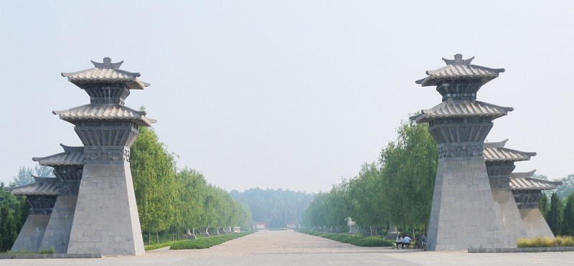
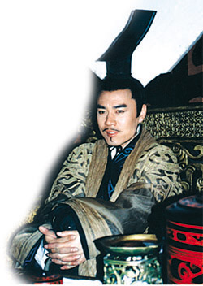
一部电视剧的片头有这样一句话：
他建立了一个国家前所未有的尊严
他给了一个民族挺立千秋的自信
他的国号成了一个民族永远的名字
……
汉武大帝

Slide 2
第三单元 秦汉时期：统一多民族国家的建立和巩固
第12课 汉武帝巩固大一统王朝
一 武帝梦
二 武帝业
三 武帝思
Notes:
是一位怎样的皇帝？将创造怎样的时代？

Slide 3
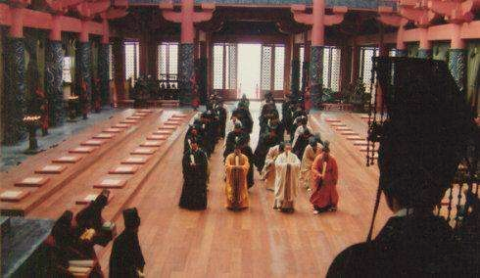
一、武帝梦
周之成、康，教通四海……海外……来服。呜乎，何施而臻此与！今朕获奉宗庙，夙兴以求，夜寐以思……
——《汉书·武帝纪》元光元年
大一统
《春秋》所以大一统者，六合同风，九州共贯也。——《汉书·王吉传》
前141年 年仅16岁的刘彻继位
前135年 年仅22岁的刘彻亲政
Notes:
16岁继位，同年，刘彻迎娶阿娇，立为皇后，如果说金屋藏娇的故事为真，那么他已然实现自己幼时的梦想。
这位少年天子是否会就此满足而停下脚步呢？21岁是怎样的年纪？他梦想什么？
一个对未来充满梦想的少年天子的形象跃然纸上。有梦就有未来。
但是，理想固然美好，可摆在少年天子面前的现实是否美好呢？此时的他是否有实力实现他的梦想呢？
青年皇帝雄心勃勃
初令郡国举孝廉各一人，前134在中国学术史和政治史上最可纪念的一年，察举制已经成为一种比较完备的仕进途径。
八九点中的太阳。
不及弱冠，提前成年。
中央加强对国家政治、经济、思想文化、军事等各方面的统一领导,形成高度中央集权的政治局面。
六合同风，九州共贯。
【论述摘编】
党是我们各项事业的领导核心，古人讲的“六合同风，九州共贯”，在当代中国，没有党的领导，这个是做不到的。中央委员会，中央政治局，中央政治局常委会，这是党的领导决策核心。党中央作出的决策部署，党的组织、宣传、统战、政法等部门要贯彻落实，人大、政府、政协、法院、检察院的党组织要贯彻落实，事业单位、人民团体等的党组织也要贯彻落实，党组织要发挥作用。各方面党组织应该对党委负责、向党委报告工作。
——《严明党的组织纪律，增强组织纪律性》（2014年1月14日），《十八大以来重要文献选编》（上），中央文献出版社2014年版，第772页
【名句】六合同风，九州共贯。
【出处】《汉书·王贡两龚鲍传》
【原典】《春秋》所以大一统者，六合同风，九州共贯也。
【释义】
这段话的大致意思是：《春秋》所推崇的大一统，是全国各地风俗教化相同，九州方圆政令贯通划一。
这是汉代大臣王吉的话。王吉是西汉时期的人，少时好学，精通经义。他曾为博士谏大夫。

Slide 4
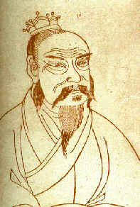
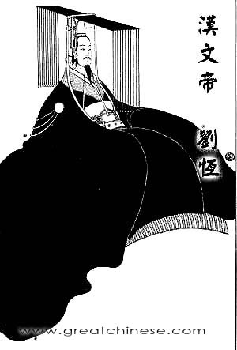
人教版七年级上册
第12课 汉武帝巩固大一统王朝
第三单元
秦汉时期
夙兴夜寐的少年天子能否大展宏图？
学习与探究
汉初以黄老思想治国，实行休养生息的政策
汉高祖刘邦
汉景帝刘启
今上(武帝)即位数岁，汉兴七十余年之间，国家无事，非遇水旱之灾，民则人给家足，都鄙廪庾皆满，而府库余货财。京师之钱累巨万，贯朽而不可校。太仓之粟陈陈相因，充溢露积于外，至腐败不可食。
——《史记·平准书》
西汉前七十余年经济恢复和发展，为汉武帝推进大一统奠定雄厚的物质基础。
Notes:
至武帝之初七十年间，国家亡事，非遇水旱，民则人给家足，都鄙廪庾尽满，而府库余财。京师之钱累百钜万，贯朽而不可校。太仓之粟，陈陈相因，充溢露积于外，腐败不可食。——班固《汉书》
具备了调整中央和地方关系的实力。
儒家 施行仁政，以德治国 法家 严刑峻法，以法治国 道家 与民休息，无为而治
西汉前期的各代皇帝的才干、治绩，大体是与社会发展状况合拍的。创业的汉高祖 无为而治的文帝景帝 没有汉初七十多年的休养生息积累财富而形成的国力，就不可能有汉武帝的大展宏图。从汉高祖到汉武帝，一直是在创业守成发展的上坡路上前进。——樊树志P80

Slide 5
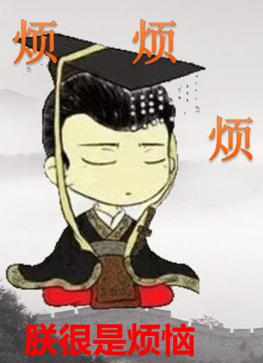
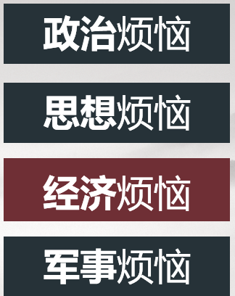
二、武帝业

Slide 6
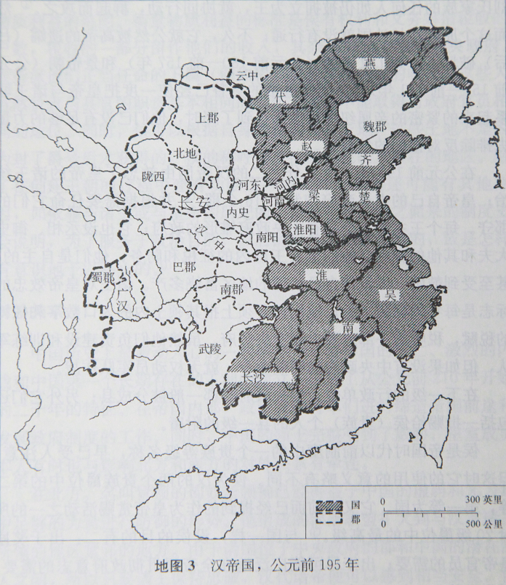
阅读教材，概括西汉初年，在政治上面临哪些问题？
学习与探究
“战国复活”、“一国两制”
材料一：
功臣侯者百有余邑，尊王子弟，大启九国。 ……藩国大者跨州兼郡，连城数十，宫室百官同制京师。
——《汉书·诸侯王表》
政治烦恼一：诸侯王势力强大，威胁中央。
刘邦时期郡国形势图
任免官吏，自征租赋，自铸钱币，自集军队。
Notes:
这里需要讲刘邦分封，异姓不得不封无奈，同姓错误封，非刘氏而王者，天下共击之。中央政策宽容，诸侯王有恃无恐。贾谊有预见，众建诸侯而少其力，多立诸侯而分别削弱其实力。汉景帝已经解决部分。汉武帝不能忍。
异姓王完全独立，同姓王相对独立，原则上受中央节制，七国之乱以后
上谓布曰：“何苦而反？”布曰：“欲为帝耳。”——《史记·黥布列传》
刘戊(?-公元前154年)，汉高祖刘邦四弟楚元王刘交之孙，楚夷王刘郢客(《史记》作刘郢)之子，西汉诸侯国楚国第三任王，公元前174年-公元前153年。汉景帝二年，薄太后去世。刘戊在服丧期间饮酒作乐，被人告发。汉景帝缩小其封地。刘戊遂决定与吴王刘濞反叛。其相张尚、太傅越夷吾劝谏刘戊，反对反叛，二人被杀。次年，起兵与吴赵等国西攻梁，与周亚夫战，粮道被绝。刘戊战败，吴王逃走，刘戊自杀。
冒顿单于致吕后
孤偾之君，生于沮泽之中，长于平野牛马之域，数至边境，愿游中国。陛下独立，孤偾独居。两主不乐，无以自虞，愿以所有，易其所无。《汉书·匈奴传》
叔孙通通过儒家的礼乐秩序来烘托君主的权威，却没有解释皇帝凭什么就尊？这就出现了一个很大的理论漏洞：如果皇帝就意味着尊，那么岂不是鼓励人人都当皇帝？刘邦恰恰就面临这样的困境：手下的一个功臣叫英布，后来造反，刘邦问他：何苦而反？英布回答的很直接：想当皇帝啊！要命的是，当时想当也有能力当皇帝的绝非一个英布。这是汉初的疆域图，图中阴影部分都是诸侯国，是皇帝不能直接控制的地方，离心力极大，经常叛乱！一直到70年后汉武帝即位时，这个问题仍然严重！
不过武帝即位时，汉代经济有所恢复，中央政府也比刘邦时期强大不少。而武帝即位才16岁，亲政也才21岁，面对这样的问题，这个青年皇帝雄心勃勃，忙着招揽人才，替他出个主意，解决老祖宗留下的眼前还一直存在的棘手问题！这时，有个人走上了历史舞台，他就是董仲舒……

Slide 7
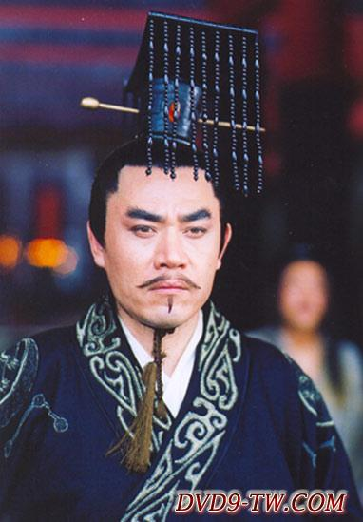
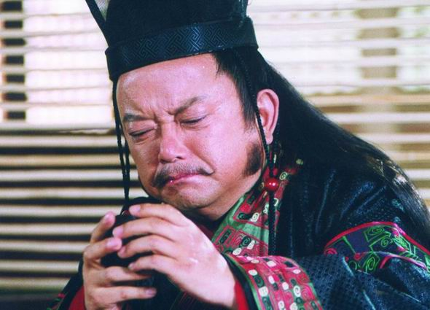
分化实力，解决了王国问题，
巩固了中央王朝的统治。
侯国
侯国
王国
侯国
侯国
推恩令
“愿陛下令诸侯得推恩分子弟，以地侯之。彼人人喜得所愿，上以德施，实分其国，不削而稍弱矣。”——主父偃
推恩令 前127
诸侯王死后，除嫡长子继承王位外，可将封地再次分封给其子弟作为侯国，由皇帝制定封号。
Notes:
王国，还不够，设刺史。当他完成第一个梦想的时候，另一项计划也在稳步开展，他要开疆拓土。

Slide 8
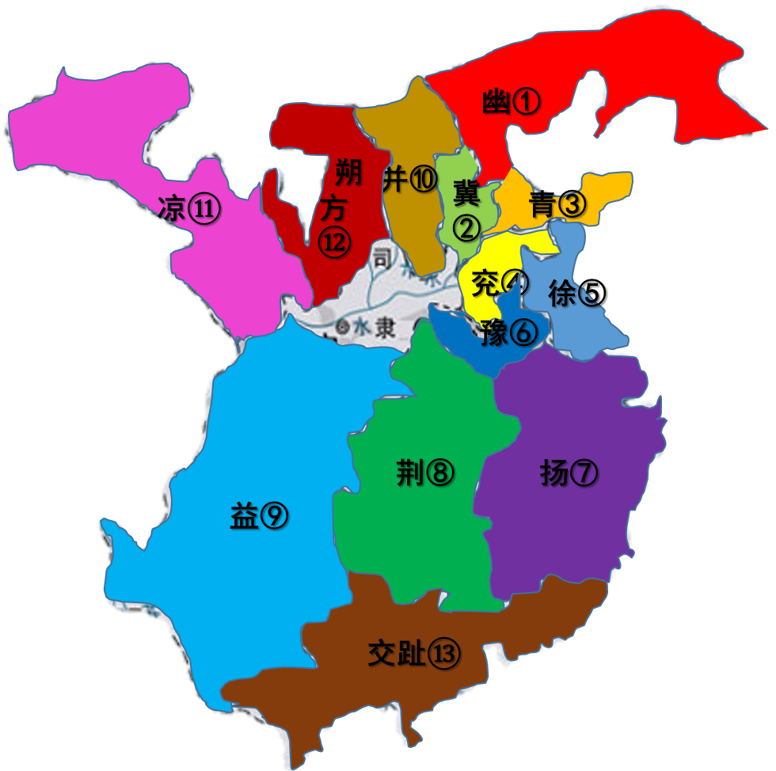
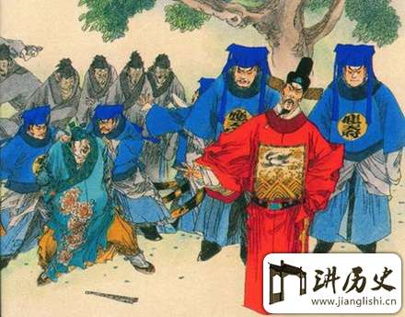
史料解读：“（豪强地主）役财骄益，或至兼并豪党之徒，以武断乡曲”——《史记·平淮书》
二千石（官员）不奉诏，遵旧典，倍公问私，旁诏守利，侵渔百姓，聚敛为奸。——《汉仪》
“十三州”
以小驭大 监控地方
政治烦恼二：豪强势力强大、官员徇私枉法。
设刺史
Notes:
王国，还不够，设刺史。当他完成第一个梦想的时候，另一项计划也在稳步开展，他要开疆拓土。

Slide 9
阅读材料，概括西汉初年，在思想上面临哪些问题？
学习与探究
今师异道，人异论，百家殊方，指意不同，是以上亡以持一统。——董仲舒
思想烦恼：思想不统一，不利于中央集权
Notes:
法家 严刑律法，以法治国 道家与民休息，无为而治 儒家 施行仁政，以德治国
把儒家学说立为正统思想，使儒家忠君守礼的思想成为大一统政权的精神支柱。
董仲舒向汉武帝提了哪些建议呢？我们一起来看一看：
“《春秋》大一统……”，大家说这条汉武帝会喜欢吗？为什么？引导学生联系汉武帝当时所面临的情况。
“天子受命于天”，这条汉武帝会喜欢吗？为什么？
追问：1、上天把权力委托给皇帝是让皇帝做什么？——儒家的教育感化
2、君权天授是否意味着皇帝可以为所欲为吗？
说了这一切，董仲舒水到渠成地抛出一个核心目的：罢黜百家，独尊儒术
那么为什么会思想文化会从百家变为一家呢？请大家结合春秋战国以来中国历史的发展趋势谈谈自己的看法。
学生回答（略）板书：走向大一统
政治的一统要求文化的一统，这是百家走向一家的最大原因。但是为什么汉代为何偏偏选择“儒学”这一家呢？

Slide 10
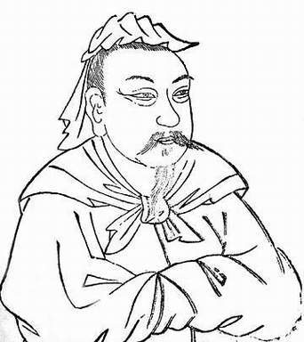
百家争鸣→儒学独尊 前134
百家争鸣→一家独尊
诸不在六艺之科、孔子之术者，皆绝其道，勿使并进。然后统纪可一而法度可明。
——董仲舒
董仲舒
罢黜百家
独尊儒术

Slide 11
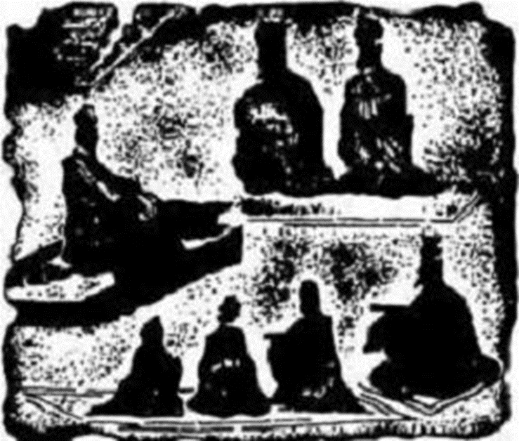
秦始皇“焚书坑儒”给后世留下这样的印象：
……秦始皇不让天下人读书……” ^{①}
——顾颉刚《秦始皇传》
汉武帝
诱导天下人读一种书。
愿陛下兴太学，置明师，以养天下之士，数考问以尽其材，则英俊宜可得矣。——董仲舒

Slide 12
想一想
太学里教什么内容？太学旨在培养什么人才？
太学对人才是否有吸引力，为什么？
读书——做官
遗子黄金满籝，不如一经。 ——《汉书·韦贤传》
Notes:
当学生说完这些影响之后，再让学生看看教材，特别是关于东汉太学生的相关内容。
如有时间还可以引出明代的故事——影响深远。

Slide 13
材料探究：
材料一：
讨匈奴，通西域，军费开支浩繁，加上天灾不断，百姓四处流亡，国库空虚。——《中国历史教参》
1、国家财政困难
材料二：
富商大贾[gǔ]，冶铸鬻（yù）盐，财或累万金，
而不左公家之急，黎民重困。 ——《史记·平淮书》译：大商人冶铁铸币卖盐，家财积累到万金,却不帮助解决国家的急难,黎民百姓陷于重困之中。
2、商人控制冶铁铸币卖盐（控制国家经济命脉）
3、商人唯利是图，不关心国事。
何以解忧？
汉武帝在经济上面临何种困境？

Slide 14
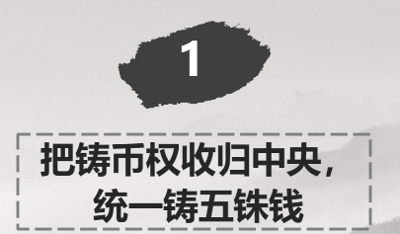
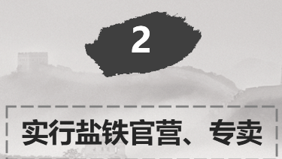
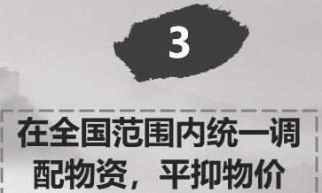
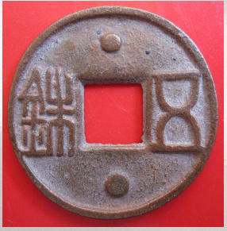
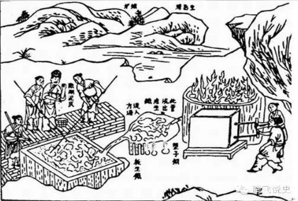
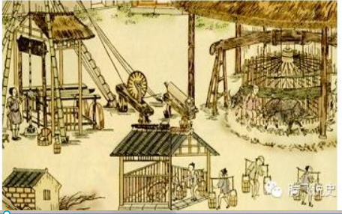
找一找：快速浏览教材，找出汉武帝的解忧之举？
作用：改善财政状况，为政策的推行奠定了物质基础

Slide 15
史料解读：
文帝三年（前177年）夏，匈奴入居河南地，侵上郡，杀掠人民。文帝十四年（前166年），匈奴老上单于率十四万人入今宁夏固原的萧关，杀北地都尉，掠夺人民畜产甚多，烧毁回今陕西西北的回中宫，其前锋部队甚至进至雍、甘泉附近，仅距长安二百余里左右。 ——《汉武帝刘彻权智》
是时（汉初）匈奴以汉将众往降，故冒顿常往来侵盗伐地。 ——《史记·匈奴列传》
军事烦恼：秦汉之际，匈奴族建立起强大的国家，经常挥师南下，威胁到黄河流域人民的生产与生活。

Slide 16
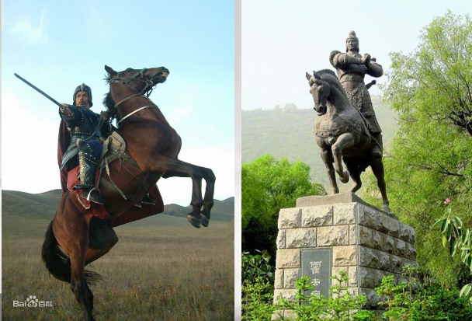
想一想：秦汉皇室多采用何种方式应对匈奴的威胁？
“和亲”：将宗室女子嫁给匈奴首领单于，每年还要送给匈奴大量粮食和布匹。
到汉武帝时代，局面有无改变？

Slide 17
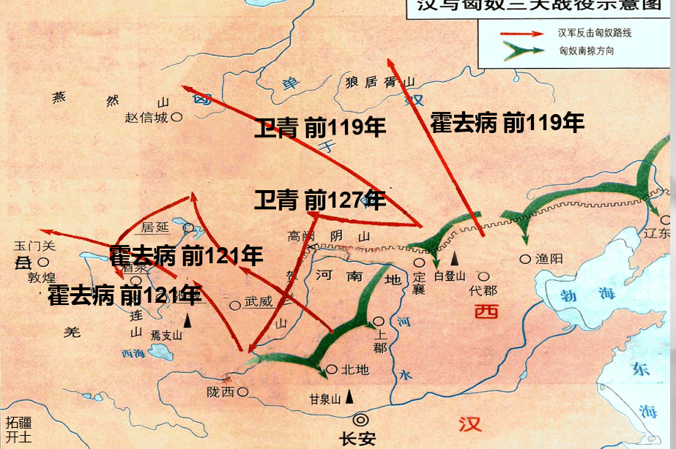
漠北战役
河南战役
河西战役

Slide 18
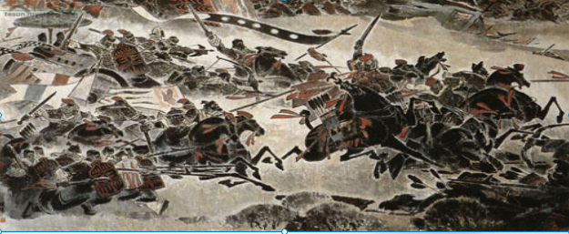
汉武帝反击匈奴之战，从根本上摧毁了匈奴赖以发动战争的军事实力，使匈奴再也无力与西汉对抗。不仅收复了失地，而且大大拓展了西汉的疆域。

Slide 19
华夏民族大一统的国家伟业，到了汉武帝时代，完成了从地理空间到精神空间的整合与凝聚。正是这个伟大而充满凝聚力的民族共同体，承载着中华文明古往今来的生生不息。2000多年来的中国，历尽沧桑，也曾战乱分裂。但是，不管危机多么深重，总是能够重新走上统一安定的大道，重现蓬勃生机。
——纪录片《中华文明》解说词

Slide 20
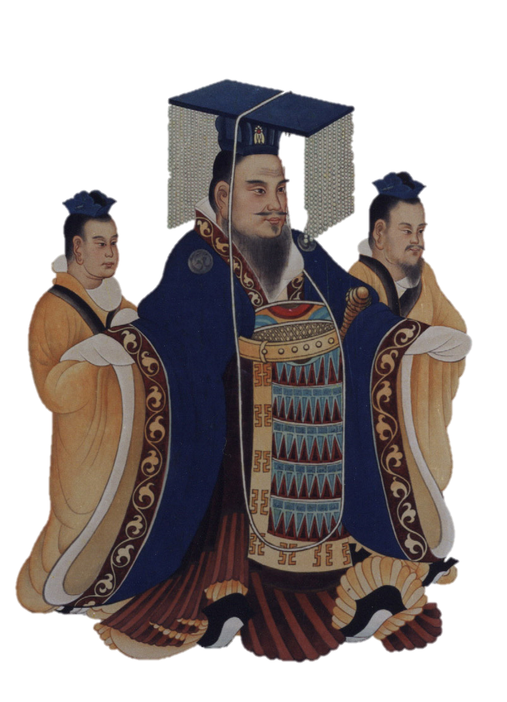
四守之内，莫不为郡县；
四夷八蛮，咸来贡职。
——武帝刻石纪功辞
后世汉武帝画像
前110年 46岁的刘彻于泰山举行封禅大典
Notes:
武帝出走半生，归来仍是少年。终于实现自己年少时的梦想，他创造了一个属于他自己的全新时代。汉唐盛世。这个时代对历史产生了怎样的影响？
元封元年（公元前110年）三月，汉武帝率群臣东巡，至泰山，派人在岱顶立石。之后，东巡海上。四月，返至泰山，自定封禅礼仪:至梁父山礼祠"地主"神;其后举行封祀礼，在山下东方建封坛，高九尺，其下埋藏玉牒书;行封祀礼之后，武帝独与侍中奉车子侯登泰山，行登封礼;第二天自岱阴下，按祭后土的礼仪，禅泰山东北麓的肃然山。封禅结束后，汉武帝在明堂接受群臣的朝贺，并改年号元鼎为元封，割泰山前嬴、博二县奉祀泰山，名为奉高县。此后，汉武帝又曾五次来泰山举行封禅仪式。

Slide 21
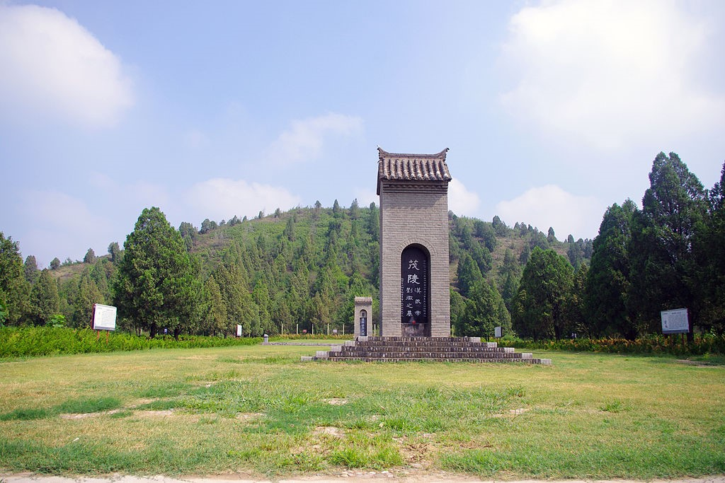
武帝思
【罪己诏】
【汉武帝】汉家庶事草创，加四夷侵陵中国，朕不变更制度，后世无法；不出师征伐，天下不安。为此者不得不劳民。若后世有如朕所为，是袭亡秦之迹也。《资治通鉴·汉纪十四》
朕即位以来，所为狂悖，使天下愁苦，不可追悔。自今事有伤害百姓，糜费天下者，悉罢之。
汉武帝 茂陵 高46.5米，在汉陵中最高，埋藏珍宝最多
Notes:
【冒顿单于致吕后】孤偾之君，生于沮泽之中，长于平野牛马之域，数至边境，愿游中国。陛下独立，孤偾独居。两主不乐，无以自虞，愿以所有，易其所无。《汉书·匈奴传》
太子每谏征伐四夷，上笑曰：“吾当其劳，以逸遗汝，不亦可乎！”上用法严，多任深刻吏；太子宽厚，多所平反。虽得百姓心，而用法大臣多不悦。群臣宽厚长者皆附太子，而深酷用法者皆毁之。邪臣多党羽，故太子誉少而毁多。——《资治通鉴》
朕即位以来，所为狂悖，使天下愁苦，不可追悔。自今事有伤害百姓，糜费天下者，悉罢之。
兵车行
杜甫 (唐代)
车辚辚，马萧萧，行人弓箭各在腰。耶娘妻子走相送，
尘埃不见咸阳桥。(耶娘 一作："爷")牵衣顿足拦道哭，哭声直上干云霄。
道旁过者问行人，行人但云点行频。或从十五北防河，便至四十西营田。
去时里正与裹头，归来头白还戍边。边庭流血成海水，武皇开边意未已。
君不闻汉家山东二百州，千村万落生荆杞。纵有健妇把锄犁，禾生陇亩无东西。
况复秦兵耐苦战，被驱不异犬与鸡。长者虽有问，役夫敢申恨？
且如今年冬，未休关西卒。县官急索租，租税从何出？
信知生男恶，反是生女好。生女犹得嫁比邻，生男埋没随百草。
君不见，青海头，古来白骨无人收。新鬼烦冤旧鬼哭，
天阴雨湿声啾啾！
或许是听见的苍生的呼喊。这段话是否是汉武帝本人所说？如果是真的，他的说法有道理吗？他究竟是在推卸责任还是无奈为之？在那样一个时代他是否有别的选择？你又会如何选择呢？追问，才刚刚开始。
初，上年二十九乃生戾太子①，甚爱之。及长，性仁恕温谨，上嫌其材能少，不类己。皇后、太子宠浸衰，常有不自安之意。上觉之，谓大将军青曰：“汉家庶事草创，加四夷侵陵中国，朕不变更制度后世无法不出师征伐天下不安为此者不得不劳民若后世有如朕所为是袭亡秦之迹也。太子敦重好静，必能安天下，不使朕忧。欲求守文之主，安有贤于太子者乎？闻皇后与太子有不安之意，岂有之邪？可以意晓之。”大将军顿首谢。皇后闻之，脱簪请罪。太子每谏征伐四夷，上笑曰：“吾当其劳，以逸遗汝，不亦可乎？”
上每行幸②，常以后事付太子，宫内付皇后。有所平决，还，白其最，上亦无异，有时不省也。上用法严，多任深刻吏；太子宽厚，多所平反，虽得百姓心，而用法大臣多不悦。皇后恐久获罪，每戒太子，宜留取上意，不应擅有所纵舍。上闻之，是太子而非皇后。群臣宽厚长者皆附太子，而深酷用法者皆毁之。邪臣多党羽，故太子誉少而毁多。卫青薨后，臣下无复外家为据，竞欲构太子。
太子尝谒皇后，移日乃出。黄门苏文告上曰：“太子与宫人戏。”上益太子宫人满二百人。太子后知之，心衔之。文与小黄门常融、王弼等常微伺太子过，辄增加白之。皇后切齿，使太子白诛文等。太子曰：“第勿为过，何畏文等！上聪明，不信邪佞，不足忧也！”上尝小不平③，使常融召太子，融言“太子有喜色”，上嘿然。及太子至，上察其貌，有涕泣处，而佯语笑，上怪之；更微问，知其情，乃诛融。 （节选自《资治通鉴•汉纪》）

Slide 22
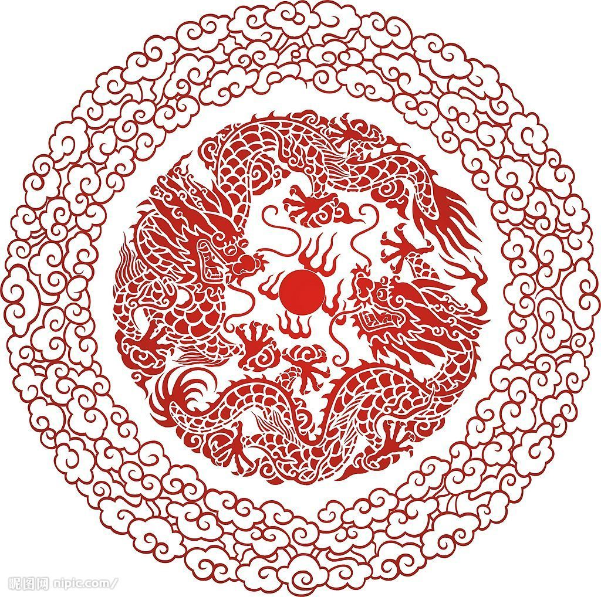
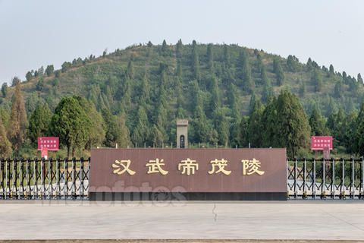
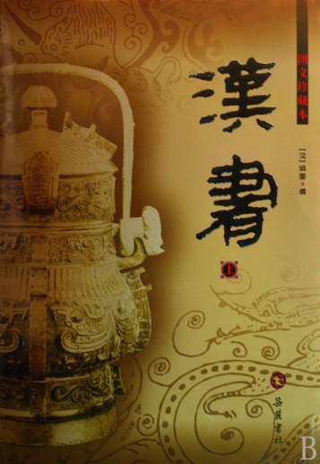
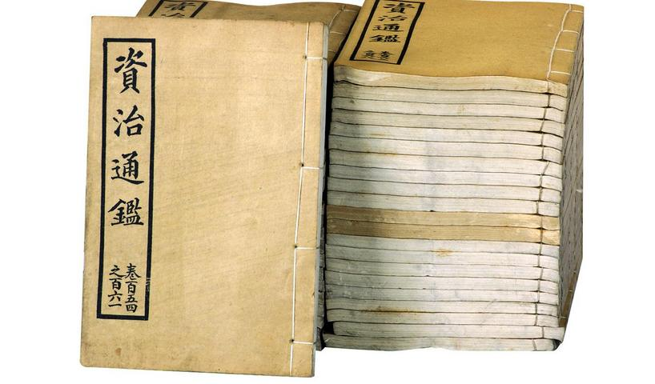
我心中的汉武帝
《汉书》中的评价： “（汉武帝）初立，卓然罢黜百家，……如武帝之雄才大略，不改文景之恭俭以济斯民，虽诗书所称，何有加焉。”
《资治通鉴》中的评价： （汉武帝）穷奢极欲，繁刑重敛，内侈宫室，外事四夷。信惑神怪，巡游无度。使百姓疲敝起为盗贼，其所以异于秦始皇者无几矣。

Slide 23
老师心中的汉武帝
功：
政治上：为削弱诸侯国的势力，推行“推恩令”，加强中央集权；
经济上：统一货币权和盐铁经营权，增加了国家的财政收入，促进了经济的发展；
思想文化上：接受董仲舒的建议，实行“罢黜百家，独尊儒术”的政策，将儒家学说确立为封建社会的正统思想；
军事上：派卫青、霍去病反击匈奴，同时开发南疆，开拓疆土。
外交上：派张骞出使西域，加强了西域各民族和中原汉族的经济文化的交流，也促使了陆上丝绸之路的开通，促进了中西方之间的经济、文化的交流。
这一系列措施在政治、经济、思想文化以及军事等方面实现了大一统，将西汉王朝推到了最为鼎盛的时期。
过：
但是，在他统治的后期，连年征战，使得国库空虚，经济衰退，不得民心；
到了晚年，为追求长生不老，信奉谶纬之学，迷信方士之言；听信谗言。
虽然在统治的后期犯了一过错，但是不可否认的是，汉武帝是一位雄才大略的皇帝，总体而言是功大于过。

Slide 24
人教版七年级上册
第12课 汉武帝巩固大一统王朝
第三单元
秦汉时期
我心中的汉武帝
如何评价历史人物
1、把历史人物放在当时的历史背景下分析，衡量历史人物的主要标准是他的所作所为是否有利于社会的进步 。
2、要坚持实事求是一分为二的观点。
Notes:
酷吏张汤
太子刘据
武帝十三个丞相中，初一人在武帝死后留任外，其他十二位丞相被免职的七人，五人因犯罪自杀和下狱治罪。被免职的有两个人也是非正常死亡，一位窦婴先免职后弃市，另一位田粉是被惊吓患精神分裂症死亡，也是非正常死亡。

Slide 25
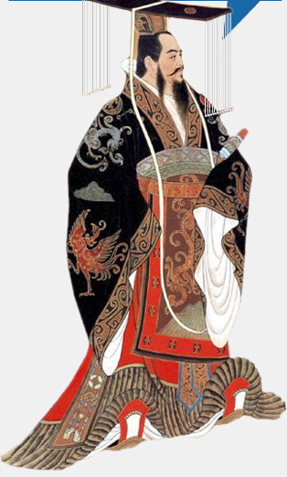
人教版七年级上册
第12课 汉武帝巩固大一统王朝
第三单元
秦汉时期
推恩令
汉武帝巩固大一统王朝
政治
影响：中央对地方的控制大大加强
建剌史
罢黜百家、独尊儒术
影响：儒学居于主导地位，为历代王朝所推崇
汉武帝从政治、思想、经济、军事等方面巩固了大一统的局面，使西汉王朝开始进入鼎盛时期。
思想
兴太学
①收铸币权,铸五铢钱
影响：国家财政状况改善，为许多政策的推行奠定了经济基础
经济
②盐铁官营、专卖
③统一调配物资，平抑物价
军事
北击匈奴
影响：打击匈奴

Slide 26
课堂巩固:
1.《大汉天子》曾是一部热播电视剧。“大汉天子”为推进我国首次大一统格局作出了重要贡献。在加强思想控制方面，他采取的措施是（ ）
A.“焚书坑儒 ” B.允许诸王将自己的封地分给子弟
C.北击匈奴 D.“罢黜百家，独尊儒术”
2.公元前118年，汉武帝进行货币改革，全国统一使用的货币是（ ）
A.半两钱 B五铢钱. C布币. D.刀币
3.西汉解决王国问题的关键步骤是（ ）
A.“焚书坑儒” B.颁布“推恩令”
C.“罢黜百家，独尊儒术” D.盐铁专营
D
B
B

